Slide 1
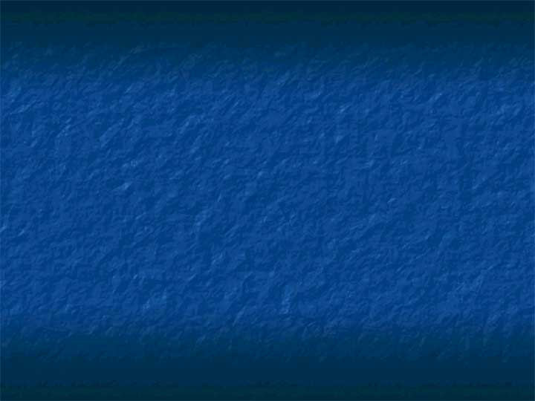
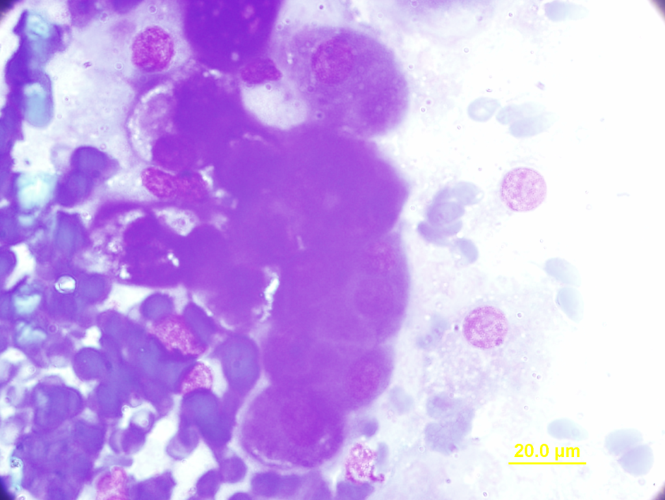
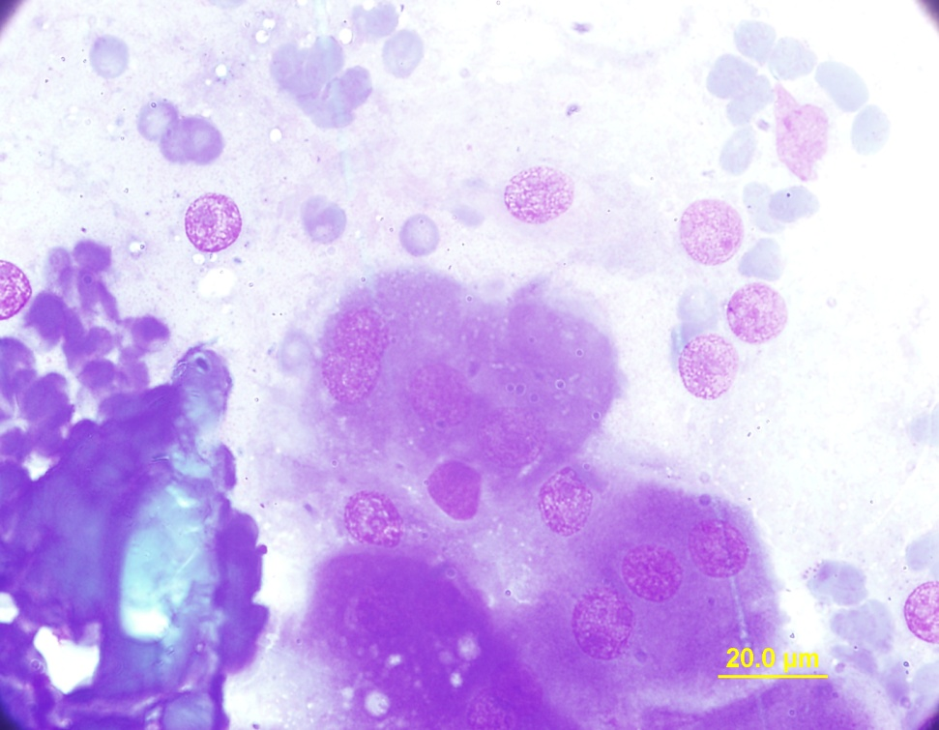
Реактивные изменения кубического эпителия в структуре фиброаденомы.

Slide 2
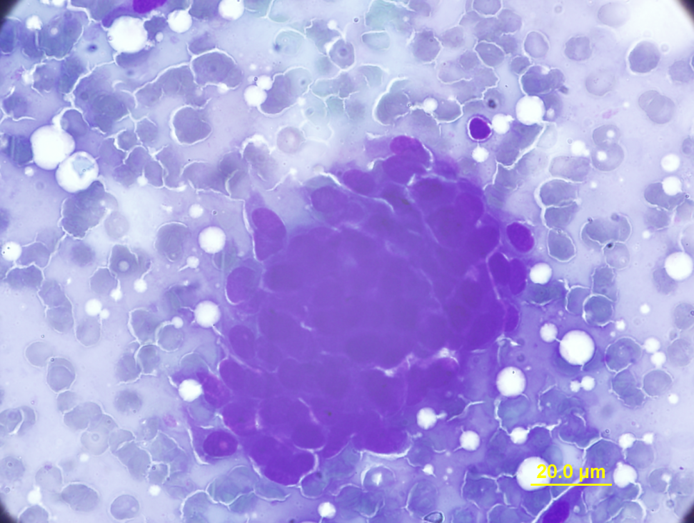
Регенерат молочной железы:
определяются многоклеточные железисто-подобные структуры, состоящие из – плотно расположенных клеток кубического эпителия
-с нежно-сетчатой структурой хроматина
- узким ободком базофильной цитоплазмы
-встречаются единичные ядрышки

Slide 3
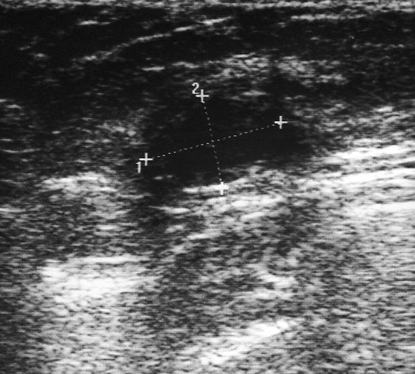
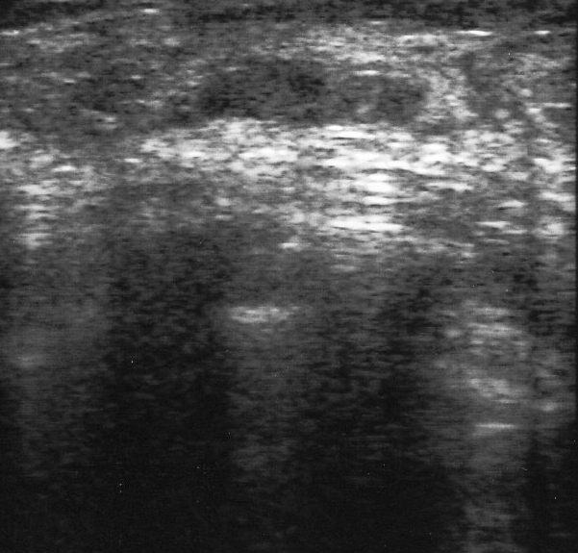
Ультразвуковая динамика фиброаденомы молочной железы (справа – после процедуры через 7 месяцев).
фиброаденома
регенерация

Slide 4
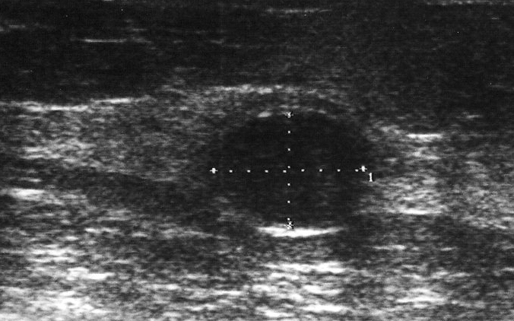
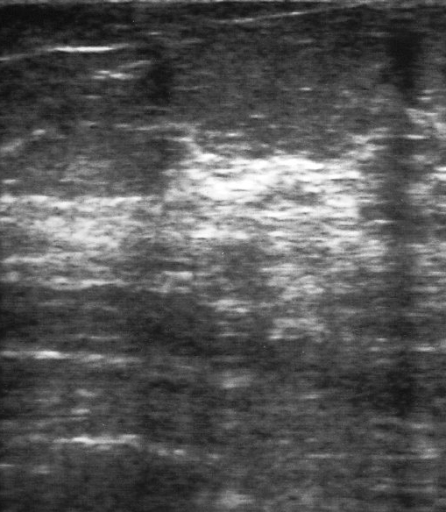
Ультразвуковая динамика фиброаденомы молочной железы (справа – через 1,5 года после лечения)
Регенерация
фиброаденома

Slide 5
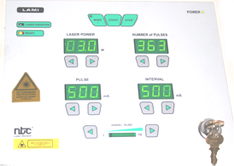
Диодный лазер «ЛАМИ» с длиной волны 1060 нм мощностью от 1,5 до 3 Вт, работающий в постоянном и импульсном режимах

